Slide 1
স্বাগতম

Slide 2
শিক্ষক পরিচিতি
মোসাম্মৎ গুলশান আরা বেগম সহকারি শিক্ষক
হাজী আক্রাম উদ্দিন স্কুল এন্ড কলেজ

Slide 3
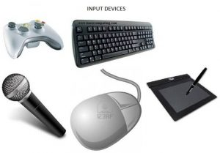
পাঠ পরিচিতি
শ্রেণী –সপ্তম
অধ্যায়-দ্বিতীয়
পাঠ-৮
বিষয়-তথ্য ও যোগাযোগ প্রযুক্তি

Slide 4
শিখন ফল......
এই পাঠ শেষে শিক্ষার্থীরা –
বিভিন্ন ইনপুট ডিভাইস চিহ্নিত করতে পারবে ।
বিভিন্ন প্রকার ইনপুট ডিভাইসের কাজ বর্ননা করতে পারবে।

Slide 5
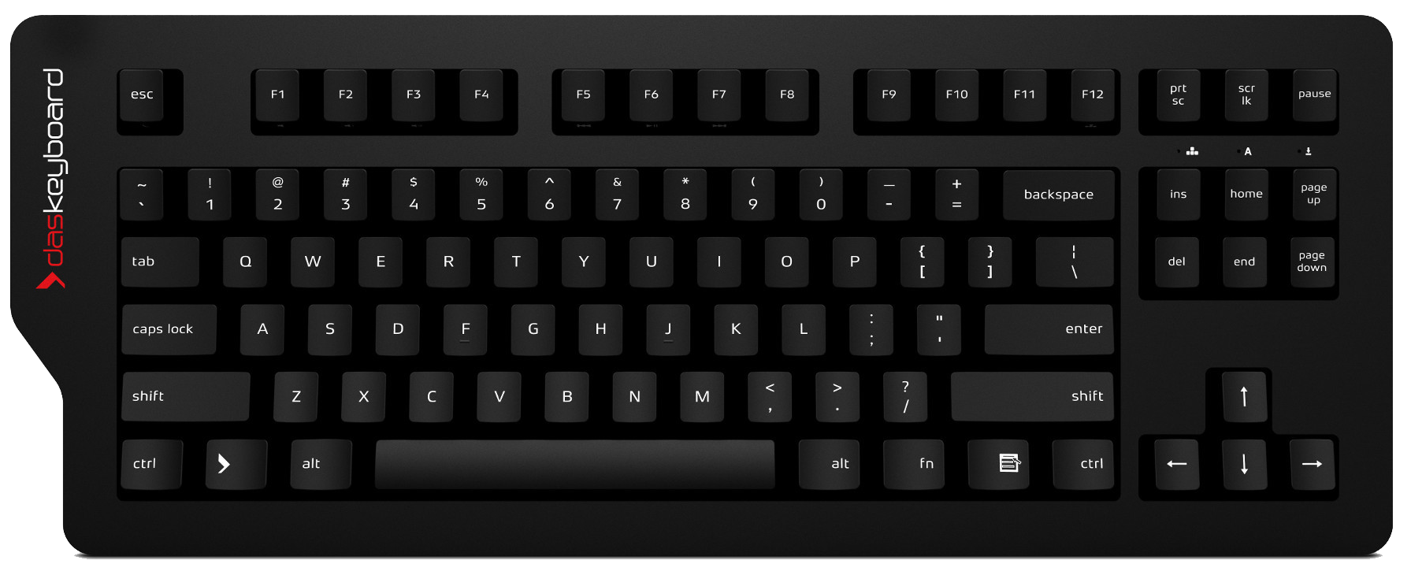
নিচের ছবি গুলো দেখে নাম বল
কী-বোর্ড

Slide 6
মাউস

Slide 7
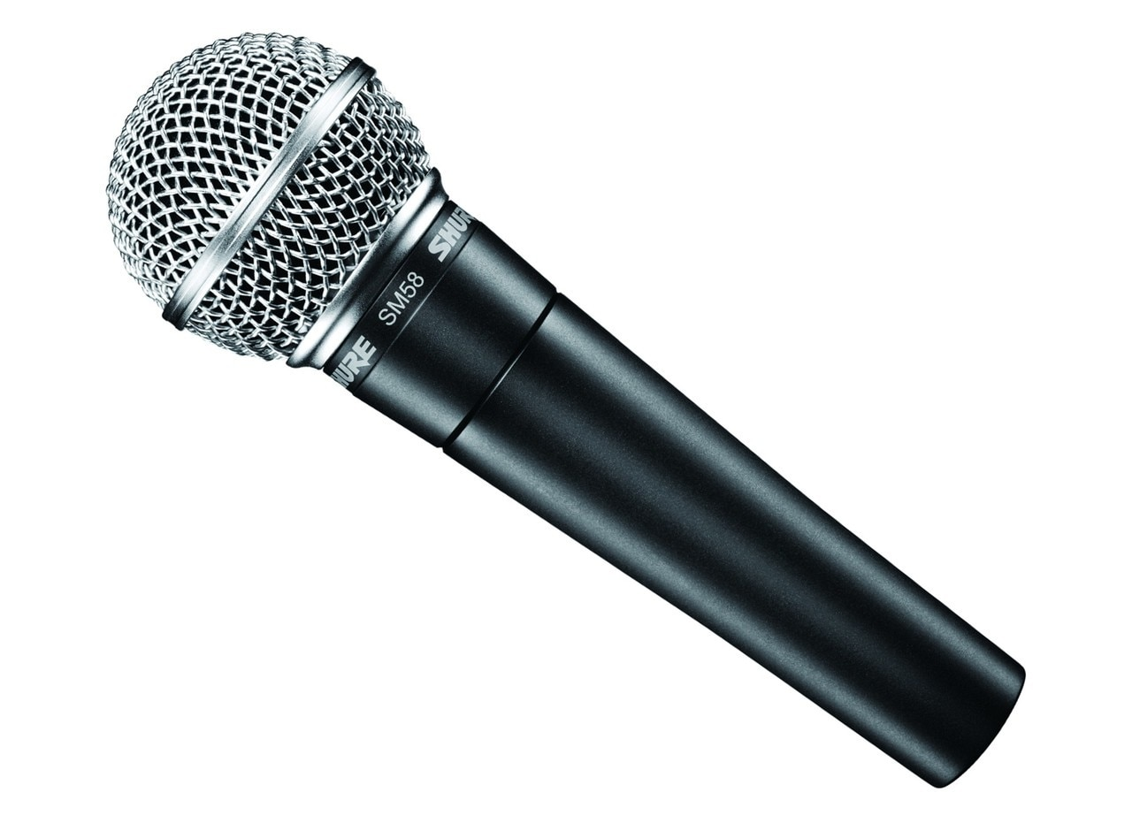
মাইক্রোফোন

Slide 8
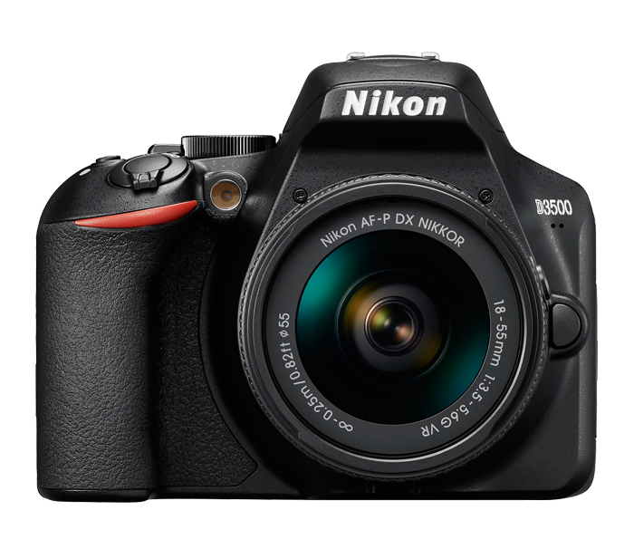
ডিজিটাল ক্যামেরা

Slide 9
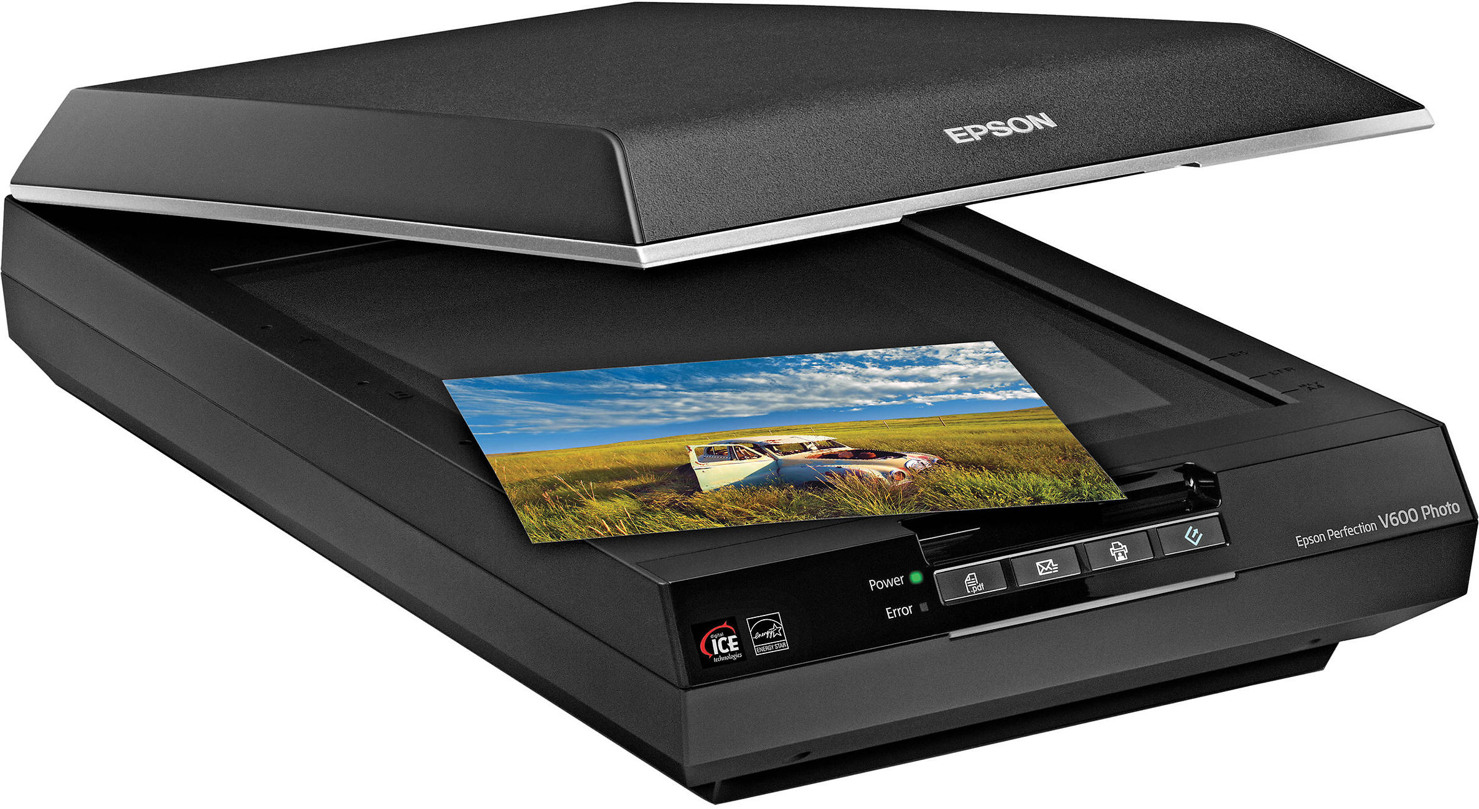
স্ক্যানার

Slide 10
একক কাজ
ইনপুট ডিভাইস কাকে বলে ?

Slide 11
বাড়ির কাজ
বিভিন্ন ধরণের ইনপুট ডিভাইসের কাজ ব্যাখ্যা কর।

Slide 12
ধন্যবাদ

